Slide 1
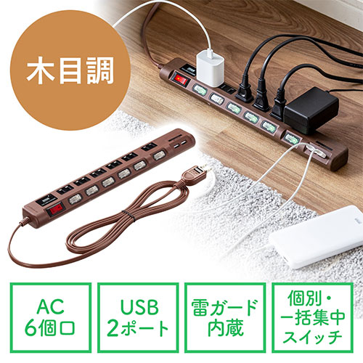
【提案書】
冷却プレート付 ポータブルファン
特徴
触るとひんやり冷たく気持ちが良い冷却プレート付きが高ポイントな、ポータブルファンです。コンパクトサイズで持ち歩きにも便利な上、USB充電式で経済的なところも◎！
納期
納期スペース
仕様
カラー展開：ダークブラウン木目・ライトブラウン木目
サイズ：約W350×D45×H26mm
重量：約460g
生産国：中国
備考：プラグ：2P（絶縁キャップ付きスイングプラグ） 差込口：2P・6個口（シャッター付き） コード長：約2m
お見積
お見積りスペース

